Slide 1
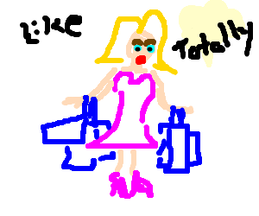
Pregiudizio e discriminazione
Disegnate una ragazza stereotipata:
Uno stereotipo è una convinzione generale su una persona o una cosa.
Qual è la differenza?
Pregiudizi o pensieri su una persona o un gruppo
L'atto di trattare qualcuno in modo diverso
Prejudice
Discrimination

Slide 2
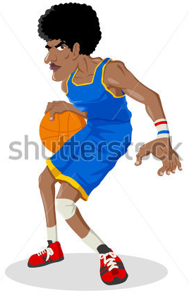
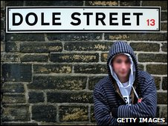
Pregiudizio
Pregiudizi o pensieri su una persona o un gruppo
Scrivete tre esempi di pregiudizio - potete usare le immagini, se volete.

Slide 3
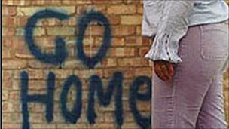
Discriminazione
L'atto di trattare qualcuno in modo diverso
Scrivete tre esempi di discriminazione - potete usare le immagini, se volete.
Categorie:
Razzismo
Quante categorie di discriminazione si possono elencare?

Slide 4
Perché?
Paura
Media
Perché, secondo te, le persone hanno pregiudizi e discriminano gli altri?
Religion
Experience
Local area
Parents
Time period

Slide 5
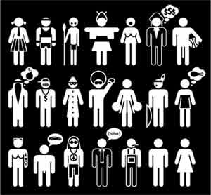
Assemblea plenaria
“Il pregiudizio è una parte naturale dell'essere umano.”
In che misura siete d'accordo con questa affermazione? Spiegate la vostra risposta
1/5 Totalmente in disaccordo
5/5 Totalmente d’accordo

